Slide 1

Проект
Сергеев Егор, 10.3

Slide 2
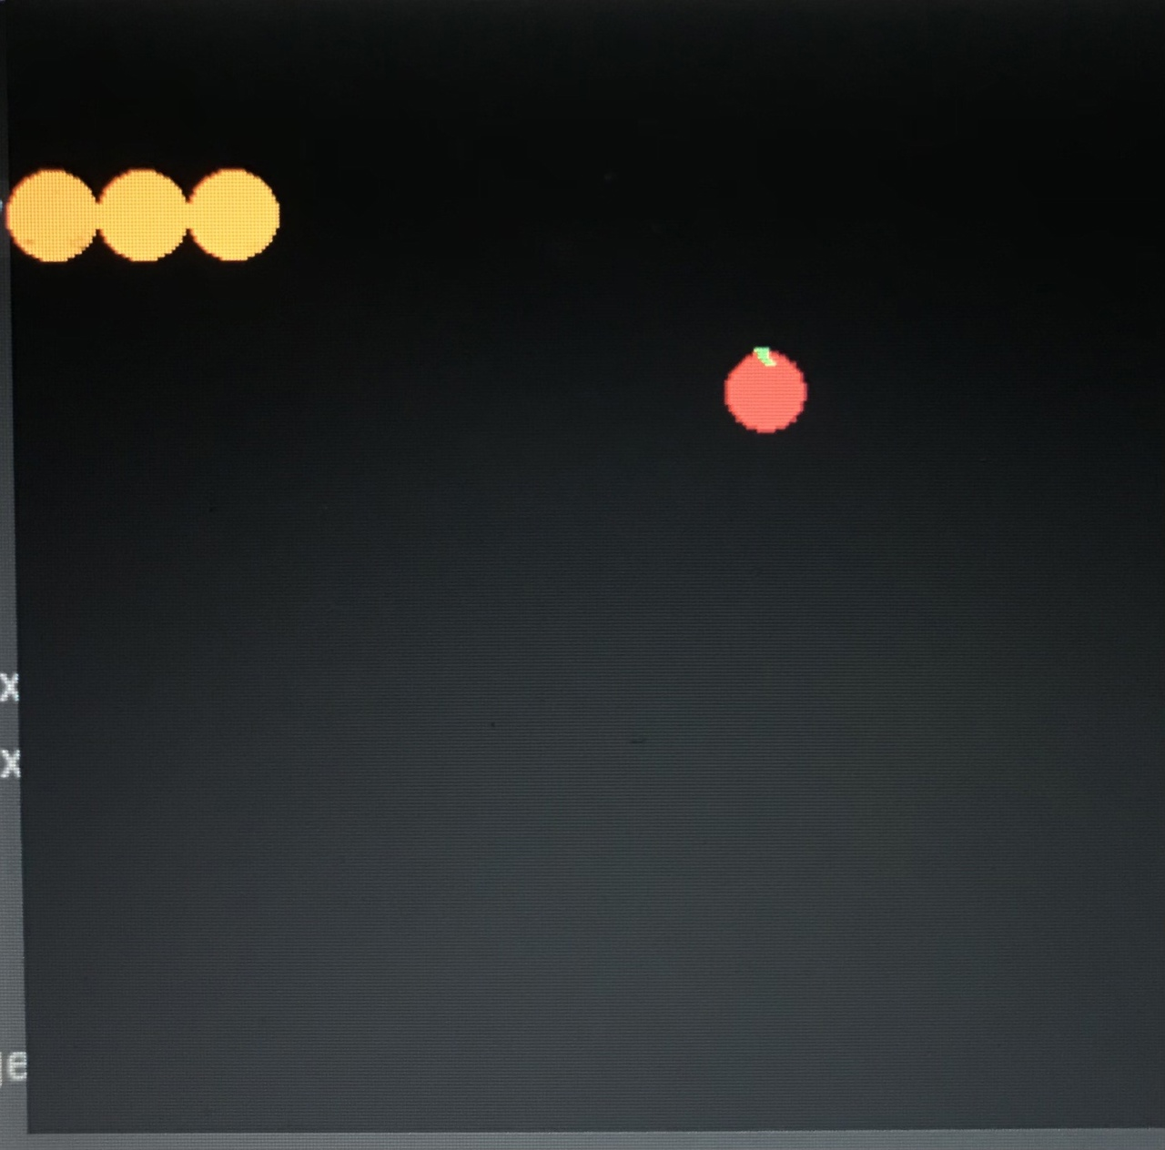
Постанова задачи
Дано три шарика, соединенных между собой, так же дано яблоко, три шарика должны поймать яблоко

Slide 3
Элементы управления
Создавать яблоки
public void createApple() { appleX = new Random().nextInt(15) * DOT_SIZE; appleY = new Random().nextInt(15) * DOT_SIZE; }

Slide 4
Управление змейкой
public void keyPressed(KeyEvent e) { super.keyPressed(e); int key = e.getKeyCode(); if (key == KeyEvent.VK_LEFT && !right) { left = true; up = false; down = false; } if (key == KeyEvent.VK_RIGHT && !left) { right = true; up = false; down = false; } if (key == KeyEvent.VK_UP && !down) { right = false; up = true; left = false; } if (key == KeyEvent.VK_DOWN && !up) { right = false; down = true; left = false; } } }

Slide 5
Проверка на столкновение
public void checkCollisions() { for (int i = dots; i > 0; i--) { if (i > 4 && x[0] == x[i] && y[0] == y[i]) { inGame = false; } } if (x[0] > SIZE) { inGame = false; } if (x[0] < 0) { inGame = false; } if (y[0] > SIZE) { inGame = false; } if (y[0] < 0) { inGame = false; } if (y[0] > SIZE || y[0] < 0 || x[0] > SIZE || x[0]<0) { } }

Slide 6
Конец игры
@Override protected void paintComponent(Graphics g) { super.paintComponent(g); if (inGame) { g.clipRect(0,0,getWidth(),getHeight()); g.drawImage(apple, appleX, appleY, this); for (int i = 0; i < dots; i++) { g.drawImage(dot, x[i], y[i], this); } } else { ImageIcon iid = new ImageIcon("src/main/resources/Restart.png"); Restart = iid.getImage(); g.drawImage(Restart, 145, 250, this); ImageIcon iia = new ImageIcon("src/main/resources/game_over.png"); game_over = iia.getImage(); g.drawImage(game_over, 57, 0, this); } }

Slide 7

Спасибо за внимание не ставьте 2

